Slide 1
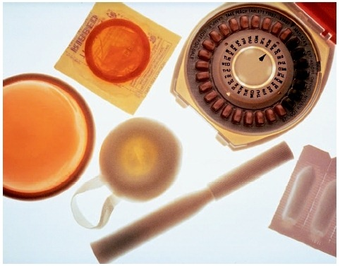
Контрацепция

Slide 2
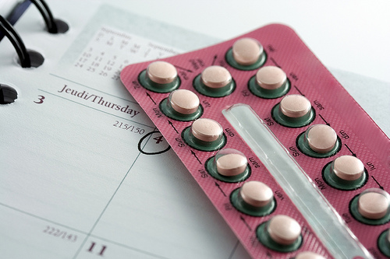
Контрацепция
— предупреждение беременности механическими (презервативы, шеечные колпачки и др.), химическими (напр., влагалищные шарики, грамицидиновая паста) и др. противозачаточными средствами и способами. Некоторые методы (в частности, презерватив) помогают значительно снизить вероятность заражения ВИЧ и другими венерическими заболеваниями.

Slide 3
Методы контрацепции выбирается за такими обстоятельствами:
· Обеспечение должного перерыва между родами или планирования последующих беременностей.
· Состояние здоровья женщины.
· Надежность метода.
· Необходимость защиты от инфекций, передаваемых половым путем, в том числе и от вирусного гепатита и СПИД.
· Безопасностью метода контрацепции.

Slide 4
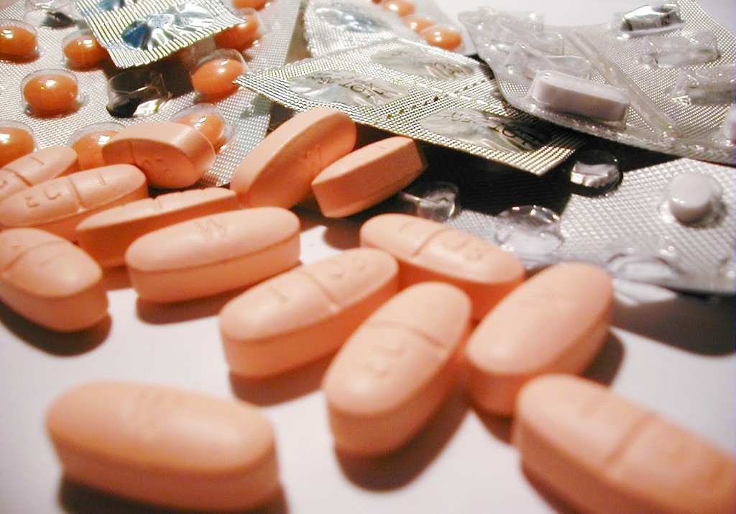
Класификация контрацептивных средств:
1. Биологические: ритм–метод, температурный метод.
2. Механические: а) применяемые мужчинами (презервативы, прерванный половой акт); б) применяемые женщинами (различного рода шеечные колпачки, различные влагалищные мембраны, внутриматочные средства (ВМС)).
3. Химические: различные спермицидные растворы.
4. Гормональная контрацепция.
5. Хирургическая контрацепция.

Slide 5
Естественные методы контрацепции:
Температурный метод - Измерение базальной температуры и ведение графика.
Цервикальный метод (метод Биллинга) - Наблюдения за изменением влагалищных выделений.
Симптотермальный метод - Сочетает в себе температурный и цервикальный методы .
Календарный метод - Определение фертильного периода женщины и воздержание от секса в этот период.
Измерение уровня гормонов с помощью специального теста.
Измерение концентрации ЛГ и ФСГ в утренней моче.
Прерванный половой акт - Мужчина извлекает половой член из влагалища прежде, чем у него произойдёт эякуляции.
Метод лактационной аменореи (МЛА) - Контрацептивный эффект грудного вскармливания в течение 6 месяцев после рождения ребёнка (можно рассчитывать на его эффективность только при соблюдении всех условий кормления, эффективность постепенно снижается после родов).

Slide 6
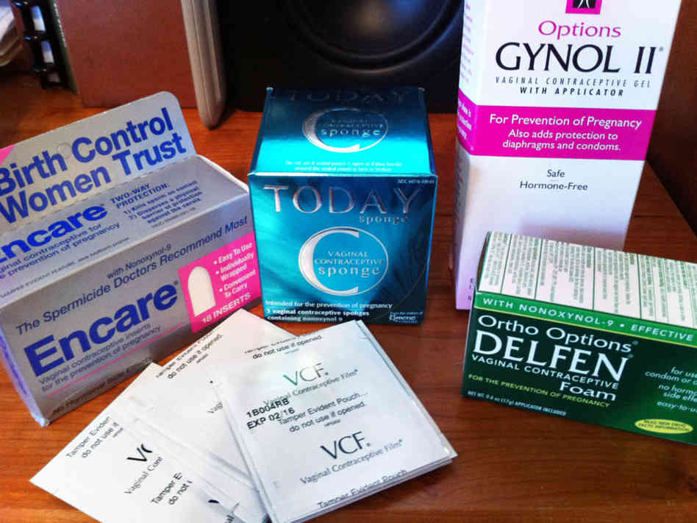
Барьерные методы:
Для мужчины:
Презерватив - Чехол из тонкой резины (чаще латекса), надеваемый на пенис, в котором остаётся сперма после эякуляции.
Для женщины:
Женский презерватив (Фемидом) - ё
Диафрагма Препятствует проникновению сперматозоидов в матку.
Маточный колпачок - Колпачок из латекса или силикона, прикрывающий шейку матки; более надёжен при одновременном использовании спермицидов

Slide 7
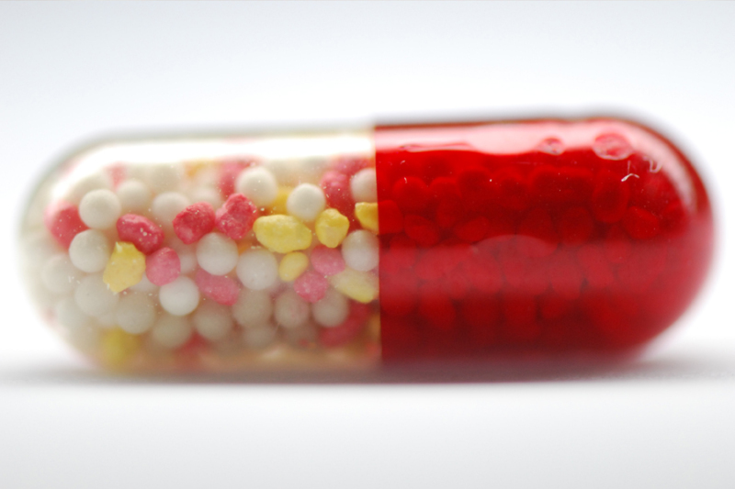
Гормональная контрацепция:
Комбинированные оральные контрацептивы - Содержат эстроген и прогестин.
Мини-пили - Содержат только прогестин, не имеют побочных эффектов эстрогенов.
Гормональные инъекциим- Внутримышечные инъекции каждые 3 месяца; содержат прогестин.
Норплант - Вставляемые под кожу имплантаты; содержат левоноргестрел .
Гормональное кольцо НоваРинг - Гибкое контрацептивное кольцо; содержит небольшие дозы эстрогена и прогестагенаГормональный пластырь Евра.
Тонкий пластырь; - подаёт гормоны в организм через кровоток.
Гормональная внутриматочная спираль Мирена - Содержит левоноргестрел.
Посткоитальная контрацепция - Контрацептивные мероприятия проводятся после непредохраненного полового акта; не путать с медикаментозным абортом!

Slide 8
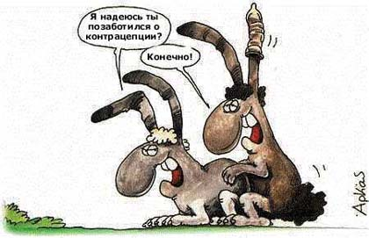
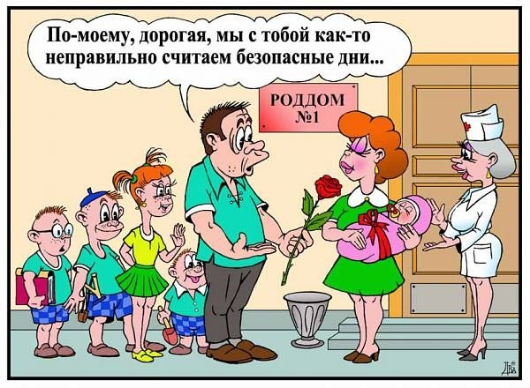

Slide 9
Спасибо за просмотр!

